Slide 1

大数据综合处理实验
金庸的江湖
2020st18
171860551 韩畅
171860550 王一之
171860549 闫旭芃
171840565 李展烁

Slide 2




CONTENTS
任务一
姓名抽取
实验概述
任务分配
任务二
单词同现
任务三
人物关系
构建
任务四
PageRank
及其
结果处理
任务五
标签传播
及其
结果处理
任务六
实验结果
可视化
实验总结
和改进方向

Slide 3

实验概述
1
任务一 姓名抽取：通过姓名列表抽取金庸小说文本中所有的姓名 任务二 单词同现：TODO
任务三 关系构建：TODO
任务四 PageRank：TODO
任务五 标签传播：
任务六 结果可视化：以任务四和任务三的结果为基础，利用Qt平台编写程序，将分析结果可视化。

Slide 4
任务分配
2
171860551, 韩畅：
组长,算法设计与实验规划，任务一、任务六，程序试运行与组织debug研讨
171860550, 王一之：
算法设计与实验规划，任务四，参与debug，实验版本控制
171860549, 闫旭芃：
算法设计与实验规划，任务五，参与debug与数据核对
171840565, 李展烁：
算法设计与实验规划，任务一优化、任务二、任务三，参与debug并提出重要优化思路

Slide 5
姓名抽取
3
输入：已经分词的中文文本、姓名列表
输出：在文本中出现的包含在姓名列表内的全部姓名依次可重复地输出。
目标：高效

Slide 6
任务一 设计思路
Mapper
Main
Loader
setup
调用Loader获取名单列表
FileInputStream
和
BufferReader 进行文件处理
从configuration中获取名单字符串，使用空格分词处理后，存入HashSet类的私有变量内。
配置输入路径，使用输入参数或默认参数作为名单列表的路径，调用loader获得String类的名单列表。
使用configuration将名单填入配置，以便mapper获取
使用StringBuilder快速将读入的姓名构建成为字符串返回。
（configuration只能传递字符串）
map
对每行语句分词处理后得到词语列表，依次询问HashSet内是否含有该词语，若存在，则使用StringBuilder类变量汇总，直至单句结束后输出。
不作操作
Reducer
将获取到的值输出即可

Slide 7
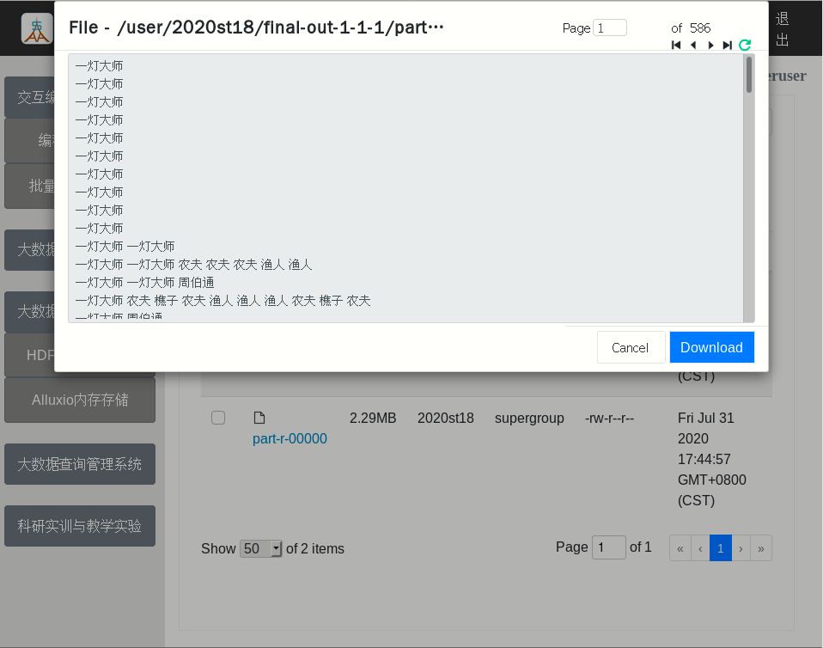
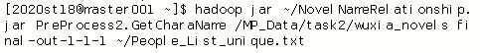
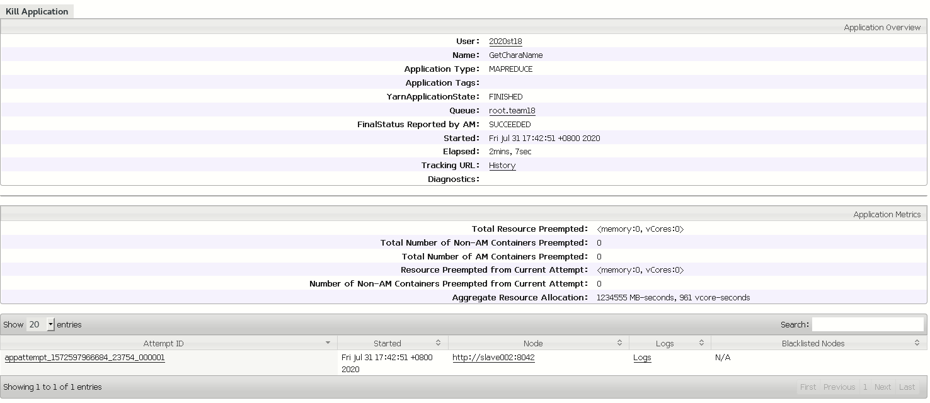
任务一 实验结果展示

Slide 8
单词同现
4
TODO

Slide 9
关系构建
5
TODO

Slide 10
PAGERANK
6
基于人物关系图的RageRank计算
171860550 王一之

Slide 11
任务四 设计思路
流程可大致分为如下三部分
预处理
计算
结果整理
将输入格式化以供迭代计算
迭代计算PageRank
去除上一步结果中的出度表部分。
将结果按PageRank进行降序排序
Reducer
Notes:
分为三个阶段

Slide 12
PageRank算法介绍
PageRank，又称网页排名，名字源于google创始人之一的Larry Page，是Google公司所使用的对与网页重要性排序的算法。
PageRank通过网页之间的超链接评价网页重要性，它的基本思想如下：
如果一个网页被多个网页所指向，则该网页比较重要
如果一个重要的网页指向另一个网页，则另一个网页也比较重要

Slide 13
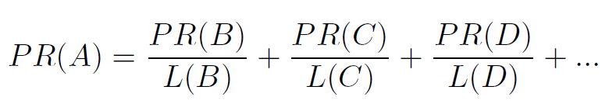
PageRank算法介绍
该算法模拟一个上网者，随机打开一个网页，之后随机点击该网页的链接，统计上网者分布在每个网页的概率。
最初，每个网页的概率均等，每次跳转时，当前网页X将其PR(PageRank)均分到所指向的所有页面，记链接数为L(X),
于是，经过一次跳转后：
Notes:
若存在n个链接，则可乘上系数n

Slide 14
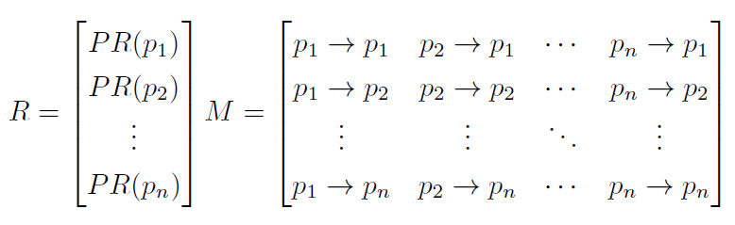
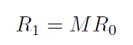
PageRank算法介绍
我们将每个网页抽象成一个节点，超链接抽象为有向边，共同构成一个图。则每次跳转可视为所有页面PR 构成的特征向量R 与该图的出度邻接矩阵M 相乘，即
多次迭代后，PR 值趋于稳定，即为最终的PR 值。

Slide 15
PageRank算法介绍
对于普通的PageRank 计算，由于会存在自环边以及无出度的节点，为防止到达某一节点后陷入该点，会加入“随机浏览者”（random surfer）的概念，即到达某个节点后有一定概率直接跳转到任意一个节点，从而避免此情况。
此次任务中，每个人物视为图的一个节点，边权重为归一化后的二人同现次数。
没有自身与自身同现的情况，因此无自环边；
同时A与B同现，则B一定与A也同现，具有对称性，因此不存在出度为0的节点。所以此次任务无需引入“随机浏览者”。
Notes:
不考虑权重时所有边实际都为无向边

Slide 16

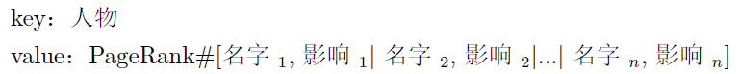
预处理
任务四的输入为任务三的输出，格式如下：
MapReduce 框架下，运算分布进行，因此不使用邻接矩阵，而采用邻接表的形式。而输入中人物后面的部分恰好构成该人物的出度表
将输入整理为如下键值对：
PageRank默认值设置为1.0
Notes:
影响i 为名字i 与该人物归一化后的同现次数，表示该人物对名字i 的影响权重。
PageRank算法原本RP值设置为访问概率1/N，这样结果值为各节点的概率，和为1。但本次实验我们注重的是人物之间的相对重要程度，因此将PR放大N倍，设置初始值为1.0，从而以减小小数运算误差。

Slide 17
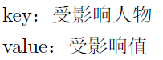
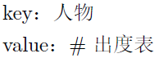
计算
Mapper中，对于每个键值对，我们可以计算该人物X对 名字i 贡献的影响，贡献值为 影响i与X的PageRank的乘积。
对于每个名字，生成如下键值对：
同样，要生成用于维护出度表的键值对：
Notes:
预处理部分逻辑简单，因此整合进迭代计算的Mapper中，即判断是否是第一次计算，若是第一次则初始化PR并格式化输入
维护出度表的键值对生成一个即可，value前加#为了是reducer易于区分类型

Slide 18
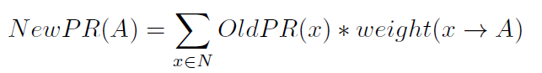
计算
记A的出度表集合为N, 则A的新PR计算过程如下式：
Reducer中，首先通过#判断键值对类型，之后进行累加便得到了人物的新PR值。
最后将结果格式化，作为下此迭代的输入。
Notes:
迭代14次基本收敛，为节省开销制定为迭代15次

Slide 19
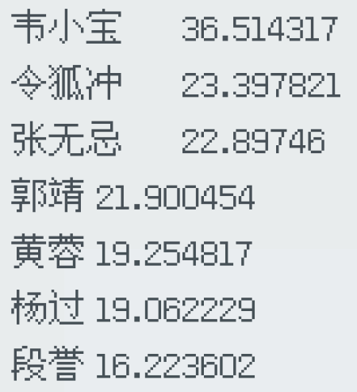
结果处理
Mapper中，去除value中#号后的出度表。为按PR进行排序，将PR设置为key，名字设置为value。
利用Partition 类进行排序，由于默认为升序，结果需要降序，因此重写DoubleWritable类。因为只有1000 余数据，未采用采样排序，使用了简单的全排序
Reducer中将key value反转即可
结果的开头部分如右图
Notes:
两个job中都设置InputFormat为KeyValueTextInputFormat，
这样会自动以分隔符(默认为\t)将一行的内容切割为key和value。

Slide 20
标签传播
7
TODO

Slide 21
结果可视化
8
以任务三、任务四的输出为基础，
以Qt平台编写的可视化程序，对结果进行处理。

Slide 22
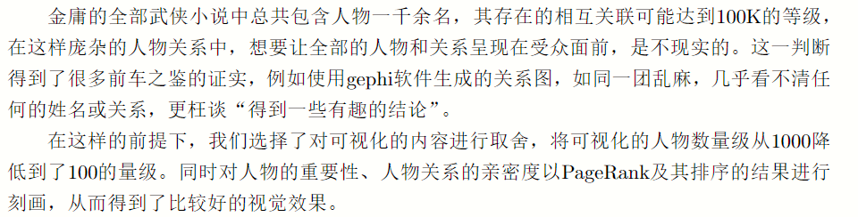
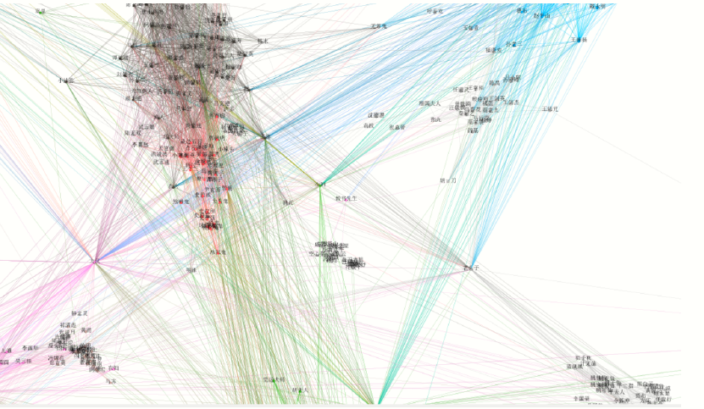
任务六 设计思路
relation
Gephi的结果，很不直观，几乎得不到有效结论

Slide 23
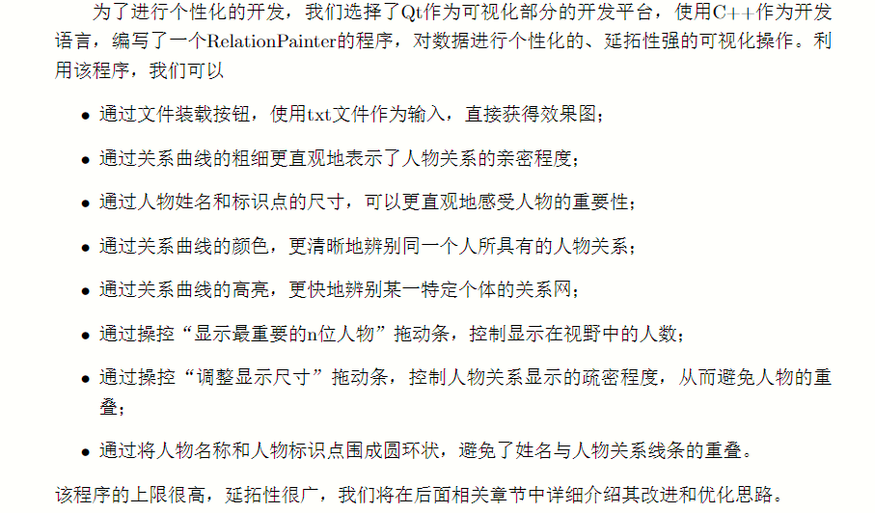
任务六设计思路
relation

Slide 24
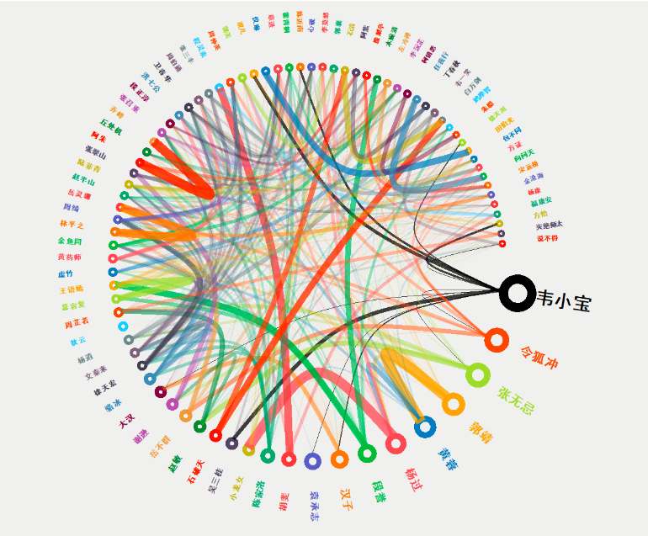
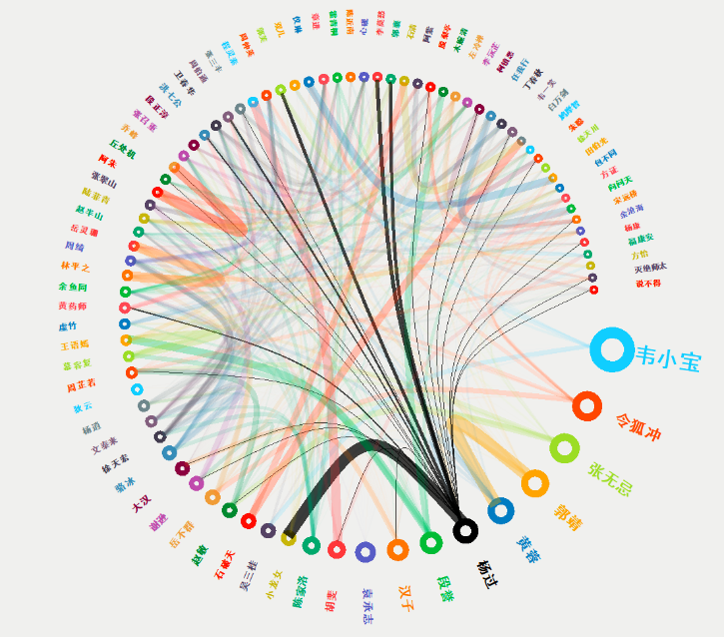
任务六设计效果
relation

Slide 25
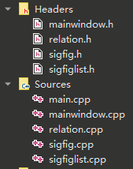
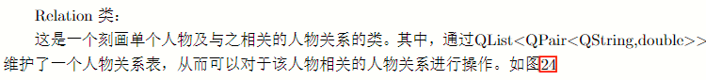
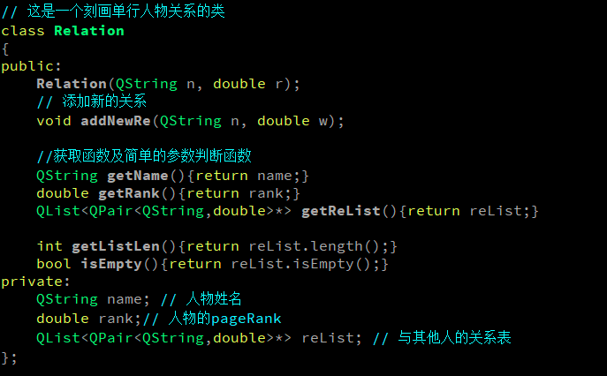
任务六设计思路
relation

Slide 26
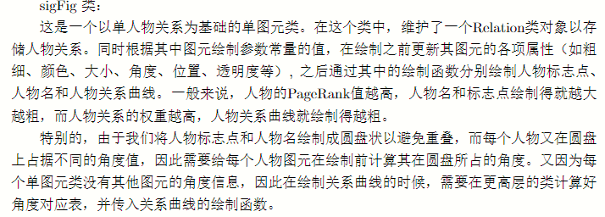
任务六设计思路
sigfig

Slide 27
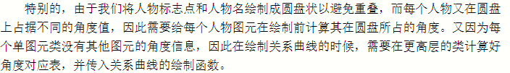
任务六设计思路
sigfig

Slide 28
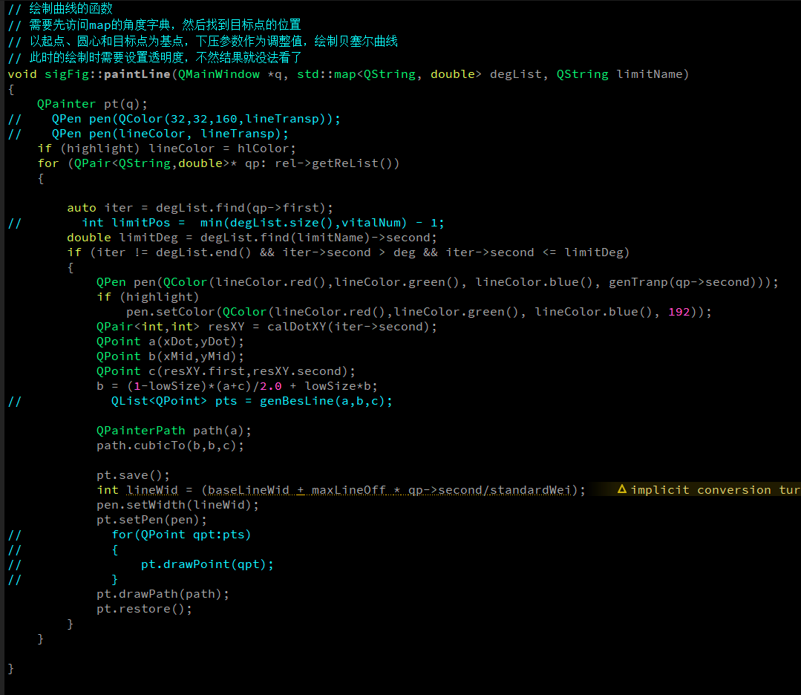
任务六设计思路
sigfig
传入的角度列表是map类型，用以查询其他人物位置
特别地，这里要注意，在绘制关系曲线的时候需要判断自身的角度和限制位置的角度，以及目标点的角度，如果是超出限制或者目标点已经绘制过，就不再绘制。

Slide 29
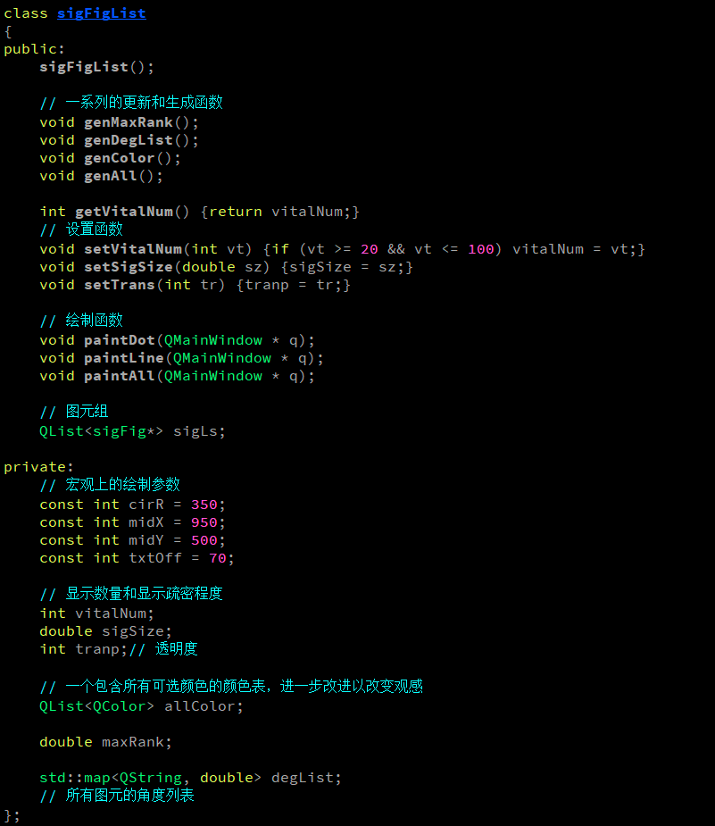
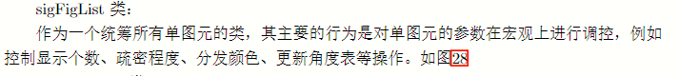
任务六设计思路
sigfigList

Slide 30
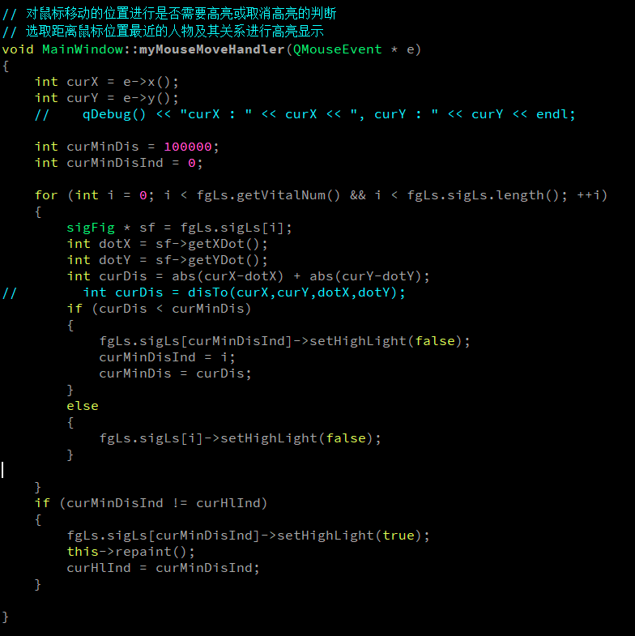
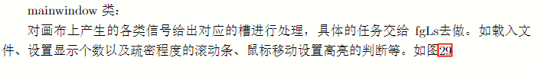
任务六设计思路
MainWindow
高亮设置函数

Slide 31
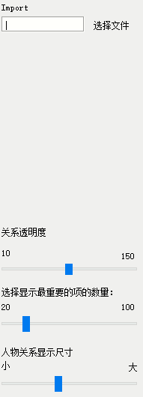
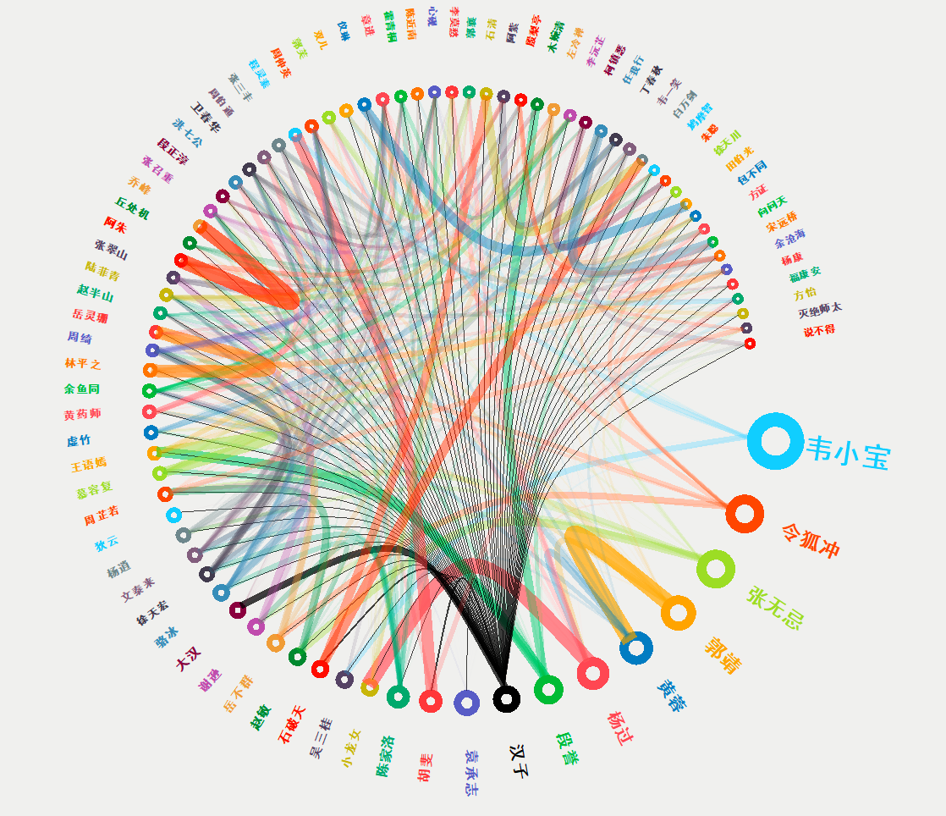
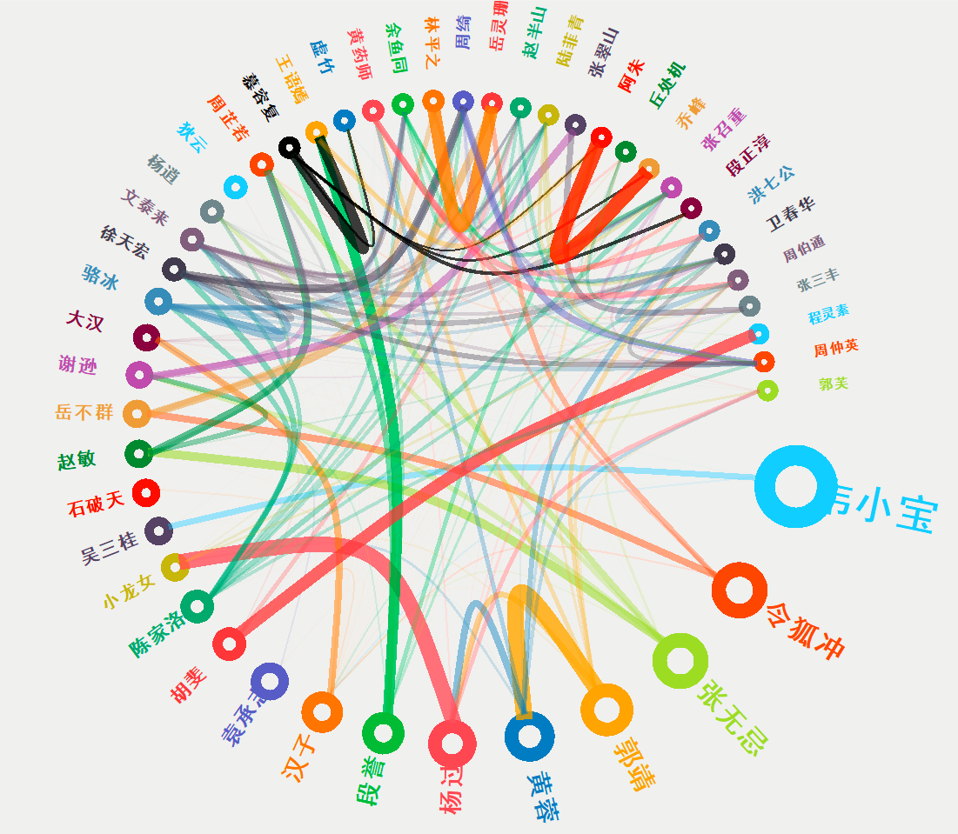
任务六 实现效果
较多项 较低不透明度
较少项 较高不透明度

Slide 32
实验总结与改进
9
TODO

Slide 33
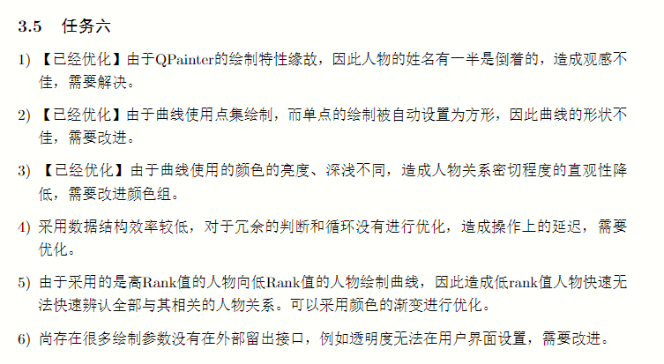
任务六

Slide 34
Thank You

